Slide 1
Untersuchung des Einflusses von Ausreißern auf die Prognosegenauigkeit von Feinstaubkonzentrationen
Bachelorarbeit, Davin Ahn

Slide 2
1. Einleitung 2. Methoden 3. Ergebnisse & Diskussion 4. Fazit & Ausblick
Agenda

Slide 3
1. Einleitung

Slide 4
Einleitung
Zweck dieser Arbeit
Die Zunahme des Umweltmonitoring-Bedarfs
Das Messen der Umweltstoffe durch Low-Cost-Sensoren verursacht häufig Ausreißer
Die Wichtigkeit der Zeitreihendaten
Notes:
사람들은 환경문제에 관심이 많다
선진국 뿐만이 아니라 후진국에서도 저가형 센서를 이용하여 미세먼지농도를 예측 대비 할 수 있다
대부분이 관심을 갖는 사진, 영상 및 텍스트보다 중요하다 (Warum?)

Slide 5
Einleitung
Die Arbeit antwortet
den Einfluss von Ausreißern
die Entwicklung vertieftes Verständnisses für verschiedene Algorithmen
den Beitrag zur Empfehlung in einer konkreten Forschungssituation
Notes:
den Einfluss von Ausreißern auf die Prognosegenauigkeit von Feinstaubkonzentrationen
ein vertieftes Verständnis für die verschiedenen Algorithmen zur Ausreißererkennung zu entwickeln, wie z. B. deren Stärken und Schwächen zu identifizieren. Darüber hinaus kann eine gründliche Analyse der vorhandenen Algorithmen dazu beitragen, in einer konkreten Forschungssituation eine Empfehlung für den besten Algorithmus abzugeben.

Slide 6
Einleitung
Zeitreihendaten
Muster
Trend
Saisonalität
Zyklus
zufällige Schwankung
Merkmale
Nach Zeit sortiert
Miteinander korreliert
Notes:
시계열데이터는 일반적인 데이터와는 다른 특성을 한가지 더 갖고 있는데 그것은 시간순으로 정렬되어 있고 전후 데이터와 상관관계를 갖고 있다는 것이다.
Da Zeitreihendaten zeitabhängig sind, gibt es ein zeitliches Muster. Traditionell werden Zeitrei-
hendaten in Trend, Saisonalität, Zyklus und zufällige Schwankung kategorisiert.
Der Unterschied zwischen den

Slide 7
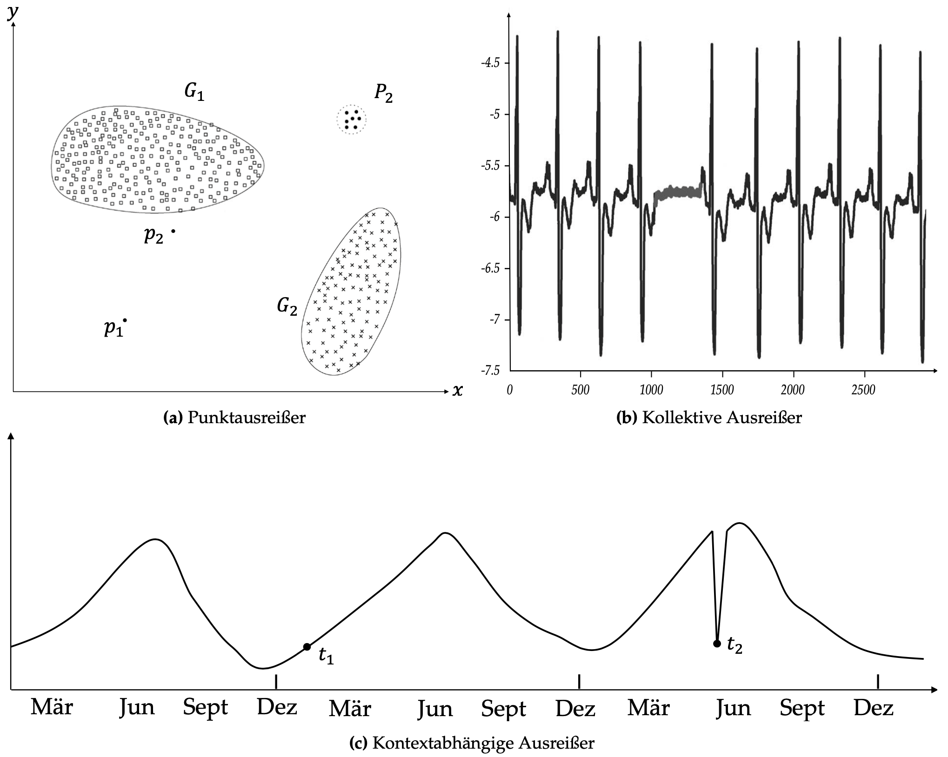
Einleitung
Anomalien
Punktausreißer
Kollektive Ausreißer
Kontextabhängige Ausreißer
Notes:
Die intuitive Definition einer Anomalie wäre „eine Beobachtung, die so stark von anderen Beobachtungen abweicht, dass der Verdacht erweckt wird, dass sie durch einen anderen Mechanismus erzeugt worden ist“. Anomalie wird mit verschiedenen Termini ausgedrückt, wie z. B. Neuheit, die als positiver Ausdruck im Wirtschaftsbereich verstanden wird, Anomalität, die als negativer Ausdruck bewertet wird, so etwa ein schlechtes Signal, und Ausreißer für etwas, was extrem weit außerhalb des Allgemeinen liegt. Daher können Anomalien für jeden Bereich und jedes Problem unterschiedlich definiert werden, was bedeutet, dass es keinen einzigen optimalen Algorithmus für die Anomalieerkennung gibt und dass je nach der definierten Anomalie unterschiedliche Algorithmen zur Problemlösung ausgewählt werden. Aus diesem Grund wird hier ein Ansatz zum Identifizieren von Anomalien beschrieben.
Da es in der vorliegenden Arbeit um Feinstaubdaten geht, konzentriert sie sich auf Zeitreihendaten, und die Ausreißererkennung in Zeitreihendaten entspricht dem kontextabhängigen Ausreißer. Wie der Graph in Abbildung c zeigt, ist die Zeitabhängigkeit der wichtigste Punkt für Zeitreihendaten. Dies liegt daran, dass sie zusätzliche Informationen enthalten kann, die sich für eine Verbesserung des Erkennens von Ausreißer verwenden lassen.

Slide 8
2. Methoden

Slide 9
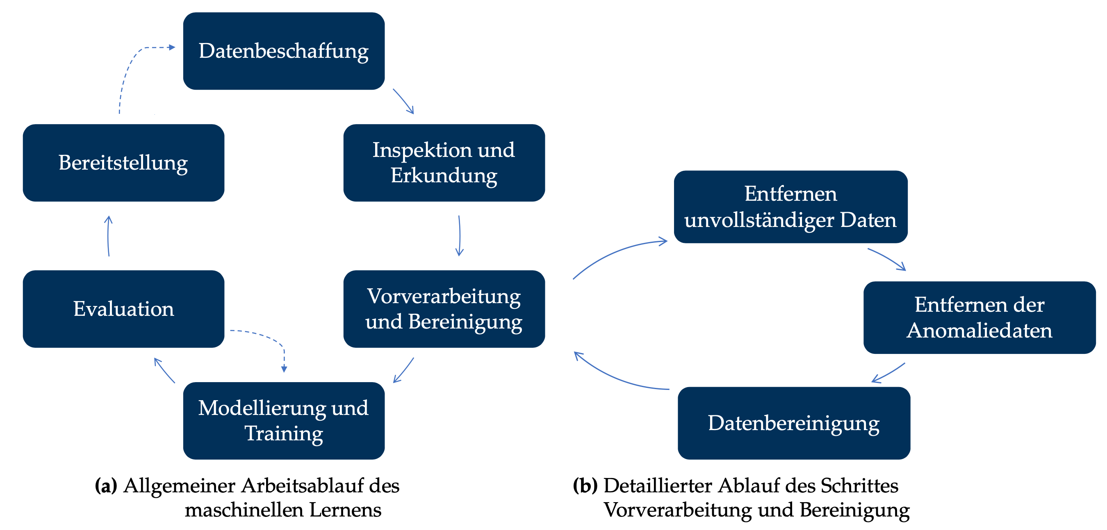
Einleitung
Modellierung der Feinstaubkonzentration

Slide 10
Methoden
Algorithmen für Ausreißererkennung
Statistik-basiert
Cluster-basiert
Dichte-basiert
Interquartile Range
z-Scoer Filter
K-Means Clustering
Local Outlier Factor
Isolation Forest
Synonyms/Homonyms
Mappings
Union Types
Language Expressions
Null Values
Virtual Columns
Semantic Incompatibility
Same attribute in different structures
Handling Sets
[Joachim Hammer, Mike Stonebraker, Oguzhan Topsakal : THALIA: Test Harness for the Assessment of Legacy Information Integration Approaches, technical report, 2004]

Slide 11
Motivation Datenintegration
verwandte Algorithmen | [SJLD15] | [AO22] | [JYK20] | [MKPT20] | [WD16] | [HZZ+13] | [LIPJ21] | [DF13] | Diese Arbeit
Statistik-basiert | ✗ | ✗ | ✓ | ✓ | ✗ | ✗ | ✗ | ✗ | ✓
Cluster(Distanz)-basiert | ✓ | ✓ | ✗ | ✗ | ✓ | ✗ | ✓ | ✗ | ✓
Dichte-basiert | ✗ | ✗ | ✗ | ✗ | ✗ | ✓ | ✗ | ✓ | ✓

Slide 12
3. Ergebnisse & Diskussion

Slide 13
Datensätze, SMAPE, Versuchsaufbau
Wie experimente ausgeführt

Slide 14
Ergebnisse & Diskussion
목표, 방법, 결과
ungefiltert
Algorithmus | SMAPE_Validierung(%)
 | Sensoren |  |  |  | Statistik
 | 215 | 216 | 218 | DEUS | AVG | Diff.
- | 55.15 | 56.76 | 57.02 | 54.98 | 55.98 | 0.00
gefiltert
Algorithmus | SMAPE_Validierung(%)
 | Sensoren |  |  |  | Statistik
 | 215 | 216 | 218 | DEUS | AVG | Diff.
iForest | 53.25 | 53.81 | 54.60 | 52.58 | 53.56 | -2.42
IQR | 53.36 | 54.54 | 54.21 | 53.13 | 53.81 | -2.17
z-score | 53.13 | 54.50 | 54.81 | 54.45 | 54.22 | -1.76
k-means | 54.51 | 56.97 | 56.37 | 55.36 | 55.80 | -0.18
LOF | 55.15 | 56.84 | 57.05 | 55.12 | 56.04 | +0.06

Slide 15
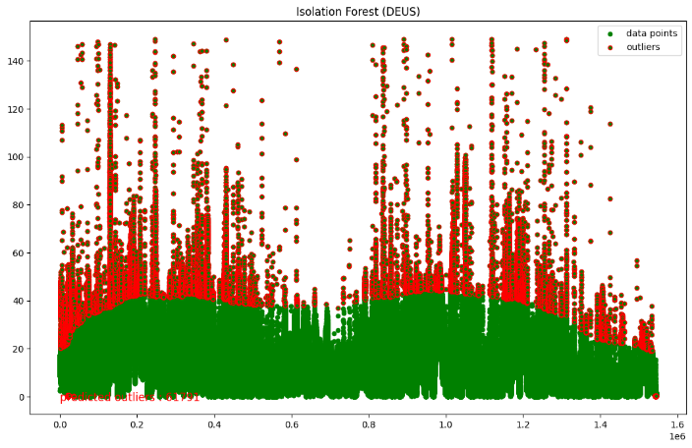
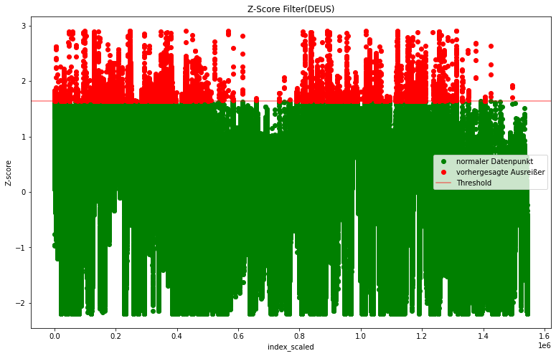
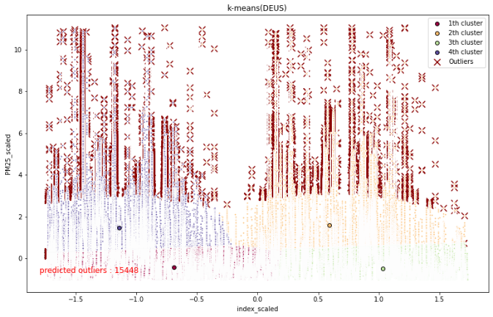
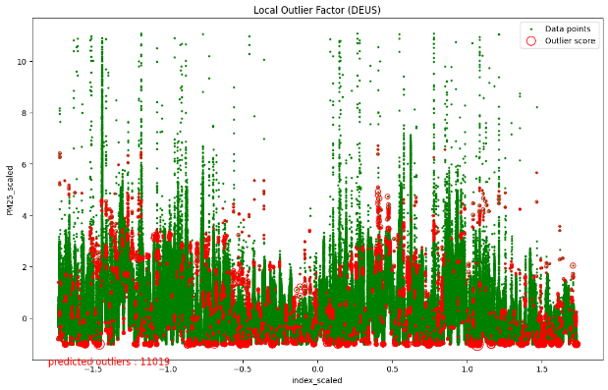
Ergebnisse & Diskussion
Text

Slide 16
4. Fazit & Ausblick

Slide 17
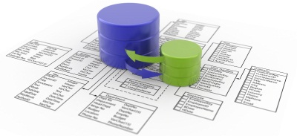
Motivation Datenintegration
Wachstum Datenvolumen
IT Möglichkeiten und Business-Anforderungen
Datenmenge Westeuropa: 538 Exabyte in 2012
Jährliches Wachstum um 30% auf 5 Zettabyte in 2020 [IDC]
Verteilte Informationen
Vielzahl heterogener Systeme und Anwendungen
Technische und organisatorische Gründe
Notwendigkeit Integration
“Application infrastructure and middleware market” wuchs um 6.9% von 14.17 Mrd. USD in 2007 auf 15.15 Mrd USD in 2008
Integration ist eine der größten und teuersten Herausforderungen von IT-Firmen (40% des Budgets wird für Integrationssoftware und Integrationsprojekte ausgegeben)

Slide 18
Vielen Dank für Ihre Aufmerksamkeit!

